Slide 1
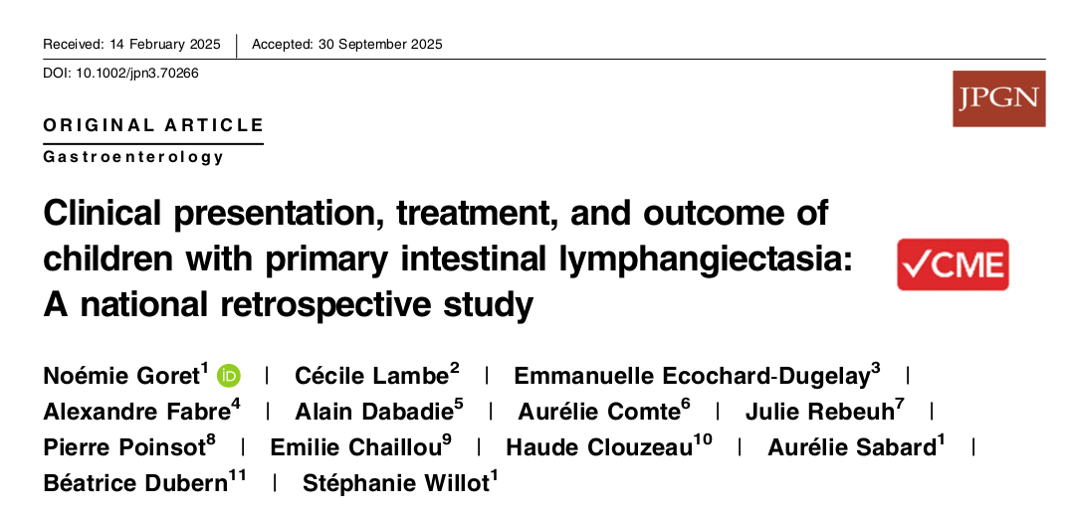

Slide 2
PİL’DE DİYET TEDAVİSİNE YANIT
Primer intestinal lenfanjiektazi | Bilinenler ve yeni bulgular
BİLİNENLER
BU ÇALIŞMADA YENİ OLAN
İlk basamak
Diyet tedavisi genellikle ilk basamak yaklaşımdır.
KISMİ YANIT
Çoğunlukta, belirtisiz albümin düşüklüğü sürmüştür.
Yanıt
Çocukların çoğu diyete yanıt verir.
TAM YANIT
Bazı çocuklarda albümin hızla ve kalıcı biçimde normale dönmüştür.
Belirsizlik
İkinci basamak tedavilerin yeri literatürde tartışmalıdır.
İkinci basamak tedavi kullanımı: %12

Slide 3
PRİMER İNTESTİNAL LENFAJİEKTAZİ
Tanım • klinik bulgular • tanı • beslenme tedavisi
HASTALIK VE BULGULAR
TANI
BİRİNCİ BASAMAK TEDAVİ
Nadir, konjenital hastalık
Protein kaybı
Diyetin içeriği
Bağırsak lenfatikleri idiopatik olarak genişler; şilöz sıvı bağırsak lümenine kaçar.
Alfa-1 antitripsin klirensindeki artışla değerlendirilir.
Uzun zincirli trigliserit (LCT) kısıtlı; orta zincirli trigliserit (MCT) destekli ve protein içeriği yüksek.
Protein kaybettiren enteropati
Endoskopik inceleme
Etki mekanizması
Lenfopeni, hipoalbüminemi ve hipogamaglobulinemi görülebilir.
Özofagogastroduodenoskopi, ileokolonoskopi veya video kapsül endoskopi kullanılır.
LCT kısıtlaması lenfatik basıncı ve şilöz kaçağı azaltır. MCT’ler lenfatik dolaşımı atlayıp portal sistemden emilir.
Klinik bulgular
Tipik görünüm
İzlem
Ödem, kronik ishal ve seröz efüzyonlar eşlik edebilir.
Duodenum ve/veya ileumda beyazımsı noktalar ya da belirgin beyaz villuslar; biyopside genişlemiş lenfatik kanallar.
Yağda çözünen vitaminler ve esansiyel yağ asitleri düzenli izlenmelidir.
İnceleme notu: Başlıkta yazım hatası: “LENFAJİEKTAZİ” → “LENFANJİEKTAZİ”.

Slide 4
TEDAVİYE YANITSIZLIK VE ÇALIŞMANIN AMACI
İkinci basamak tedavi tartışması • kanıt boşluğu • ulusal kohort
TEDAVİYE YANITSIZLIK
Süregelen belirtiler ve ağır hipoalbüminemi nedeniyle tekrarlayan infüzyon gereksiniminde oktreotid veya sirolimus düşünülebilir. Bu ilaçların kullanımı tartışmalıdır.
NEDEN DAHA FAZLA VERİ GEREKİYOR?
BU ÇALIŞMANIN HEDEFLERİ
<200 olgu
1 Fransız çocuk kohortunu tanımlamak
1961’deki ilk bildirimden bu yana dünya genelinde bildirilen intestinal lenfanjiektazi olgusu.
Klinik sunum, tedavi yanıtı ve uzun dönem sonuçları incelemek.
Hastalık nadir olduğu için prospektif çalışma mümkün olmamış; yayınlar çoğunlukla tanıya odaklanan olgu sunumlarıdır. İzlem ve sonuç verileri sınırlıdır.
2 Diyete tam yanıtı öngören özellikleri belirlemek
Tanı anındaki klinik ve biyolojik özellikleri değerlendirmek.
İnceleme notu: “<200 olgu” iddiasına makalede kaynak gösterilmemiş; slayt 17’deki “84 hastalık kohort” ile de çelişiyor (o kaynak, ref 19, bir olgu serisi + literatür derlemesi).

Slide 5
YÖNTEM | KOHORT VE VERİ TOPLAMA
Fransa • çok merkezli • retrospektif çalışma
KATILIM VE UYGUNLUK
TANI VE DOĞRULAMA
İZLEM VE ANALİZ
<18 yaş
Öncelik: endoskopi veya histoloji ile doğrulama.
Klinik, laboratuvar, görüntüleme, endoskopi, patoloji ve büyüme verileri toplandı.
PİL tanısı alan ve uzman merkezlerde izlenen çocuklar.
Endoskopi tanısal değilse şu ölçütlerden biri arandı: (1) protein kaybettiren enteropati + genetik doğrulanmış Hennekam sendromu (A1AT klirensi >24 mL/gün ve lenfopeni); (2) protein kaybettiren enteropati + diyete iyi yanıt.
İzlem: tanıdan 2. ve 6. ayda, 1. yılda; ardından yıllık olarak Ocak 2022’ye dek.
Dönem: Ocak 2010–Ocak 2022. Enfeksiyöz, inflamatuvar ve kardiyak ikincil nedenler dışlandı.
Protein kaybettiren enteropati olmadan yaygın lenfatik tutulum gösteren durumlar da dışlandı.
İstatistik: ki-kare/Fisher ve Mann–Whitney U; anlamlılık p < 0,05.
Kayıtlar merkez araştırmacıları ve koordinasyon ekibince gözden geçirildi.
İnceleme notu: Yöntemde “gerektiğinde Fisher” deniyor; ancak Tablo 3’teki p değerleri düzeltmesiz ki-kareyle hesaplanmış (bkz. slayt 13). “Diyete iyi yanıt” hem tanı ölçütü hem sonlanım: bu yolla tanı alan 4 hasta tanımı gereği “yanıtlı”. A1AT: alfa-1 antitripsin.

Slide 6
YANIT TANIMLARI VE HASTA SEÇİMİ
Klinik yanıt ölçütleri ve çalışmaya alınan çocuklar
TEDAVİYE YANIT
MERKEZLERDEN KOHORTA
Belirtilerin uzun süreli düzelmesi ve albümin infüzyonu gereksiniminin olmaması.
36 merkez ulusal ağın parçasıydı
33/36 merkez katıldı (%92)
TAM YANIT
Albüminin kalıcı olarak ≥35 g/L olması.
11 merkez PİL hastası izliyordu
KISMİ YANIT
Klinik düzelmeye rağmen izlemde albüminin <35 g/L kalması.
38 olgudan 4’ü dışlandı; 34 çocuk analize alındı

Slide 7
DİYET TEDAVİSİ VE YANIT AKIŞI
Hasta seçimi ve diyet tedavisi sonuçları (n = 34)
Lenfanjiektazili hastalar (n = 38)
Dışlanan (n = 4)
Sekonder lenfanjiektazi / kistik lenfanjiyom: 2
Protein kaybı olmadan yaygın tutulum: 2
PİL tanısı (n = 34)
Belirtisi az; diyet başlanmadı (n = 3)
Diyet tedavisi alanlar (n = 31)
Yanıt vermeyen (n = 6)
Yaygın tutulum: 2 • uyum zayıf: 3
İnek sütü IgE alerjisi: 1
İyi yanıt (n = 25)
Kısmi yanıt (n = 15)
Tam yanıt (n = 10)
Normal diyete döndü: 5 | Diyette: 10
Normal diyete döndü: 9 | Diyette: 1

Slide 8
TANI ANINDA HASTA ÖZELLİKLERİ
Fransız kohortu • n = 34
DEMOGRAFİ VE BÜYÜME
KLİNİK VE LABORATUVAR
Erkek
22 (%65)
Ödem
27 (%79)
Kronik ishal
17 (%50)
Kız
12 (%35)
Halsizlik
12 (%35)
Medyan yaş
7 ay (3–29,5)
Asit
12 (%35)
<24 ay
23 (%68)
Lenfödem
10 (%29)
Hipoalbüminemi
34 (%100)
Tanı gecikmesi
1 ay (0,8–12)
Lenfopeni
19/28 (%68)
Sendromik bulgu
7 (%21)
Azalmış IgG
29/29 (%100)
Boy / yaş
+0,2 SS (−2,2–1,4)
Azalmış IgM
19/27 (%70)
Kilo / boy
−0,23 SS (−0,8–1,7)
Azalmış IgA
11/27 (%41)
Artmış A1AT klirensi
21/21 (%100)
SS: standart sapma. Laboratuvar eşikleri yaşa göre belirlendi; bazı ölçümlerde payda eksik veriyi yansıtır.
İnceleme notu: Tanıdaki medyan albümin 19 g/L (16–24) ve medyan IgG 1,3 g/L (0,7–2,2) eklenebilir; hastalığın ağırlığını en iyi bu değerler gösterir.

Slide 9
TANI NASIL DOĞRULANDI?
Endoskopik ve/veya histolojik doğrulama (n = 34)
Endoskopi ve histolojide düşündürücü bulgular
18 (%53)
27 / 34
Yalnız histoloji ile doğrulama
4 (%12)
%79 endoskopik ve/veya histolojik olarak doğrulandı
Kolonoskopide lenfanjiektazi
2 (%6)
Kapsül endoskopi ile doğrulama
3 (%8)
ENDOSKOPİ TANISAL DEĞİLSE: DİĞER DOĞRULAMA ÖLÇÜTLERİ
Hennekam sendromu + protein kaybettiren enteropati (3/34; %9)
Artmış alfa-1 antitripsin klirensi + diyete iyi yanıt (4/34; %12)
İnceleme notu: Kapsül endoskopi 3/34 = %8,8 → %9 (makaledeki %8 yuvarlama hatası).

Slide 10
TANI ANINDA HASTALIK YÜKÜ
Komplikasyonlar ve destek tedavileri
Albümin infüzyonu
%78 (n = 26) en az bir kez; medyan 5 infüzyon (2–11)
Parenteral beslenme
%21 (n = 7); yoğun ishal ve malnütrisyon nedeniyle medyan 4 hafta (1,5–14)
Eşlik eden enfeksiyon
%35 (n = 12) tanı sırasında
Ağır enfeksiyon
3 çocuk: Enterococcus faecalis bakteriyemisi, pnömokok menenjiti ve akciğer tutulumu/sepsisle seyreden yaygın kriptokok enfeksiyonu
Ağır enfeksiyon geçiren çocukların tümünde uzun dönem komplikasyon olmadan iyileşme bildirildi.
İnceleme notu: Makaledeki “%78 (n=26)” hesap hatası: 26/34 = %76,5. %78 ancak payda 33 olursa çıkar.

Slide 11
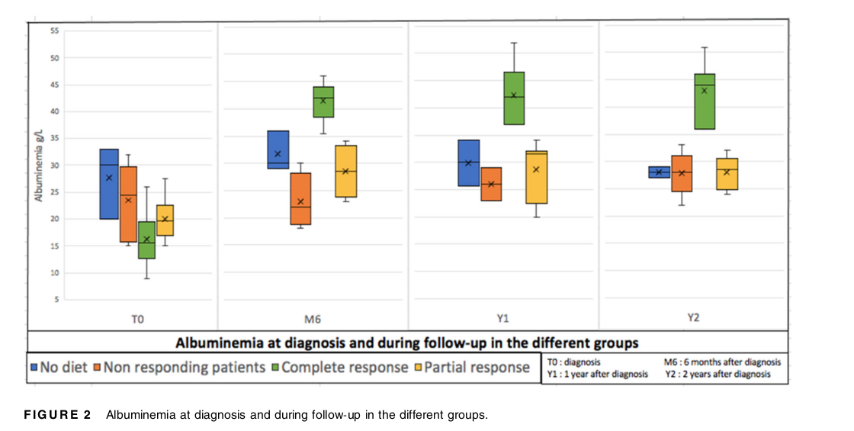
İZLEMDE DİYET YANITI VE ALBÜMİN SEYRİ
Medyan izlem: 4,5 yıl (2–11)
DİYET TEDAVİSİ
31/34
%91 diyet başlandı
25/31
%81 olumlu yanıt
6 çocukta diyet yanıtı yok
3’ünde uyum zayıftı ve klinik/biyolojik nüksler görüldü. 1 çocukta inek sütü proteini alerjisi MCT kullanımını engelledi. 2 çocukta yaygın akciğer/mediastinal lenfatik tutulum vardı; ikinci basamak ilaç gerekti.
Albümin seyri: tanı (T0), 6. ay (M6), 1. yıl (Y1), 2. yıl (Y2).
Renkler: mavi=diyet yok; turuncu=yanıtsız; yeşil=tam yanıt; sarı=kısmi yanıt. Diyet almayan 3 çocukta belirtiler kendiliğinden düzeldi; albümin düşük kalabildi.
MCT: orta zincirli trigliserit.
İnceleme notu: Yanıtsız 2 yaygın tutulumlu olguda lenfödem de vardı (makale s.401); genetik test yapılmamış. Kontrol grubu yok: diyet almayan 3 çocuk da kendiliğinden düzeldi.

Slide 12
TAM VE KISMİ YANITIN UZUN DÖNEM SEYRİ
Diyet tedavisine iyi yanıt veren 25 çocuk
TAM YANIT (n = 10)
KISMİ YANIT (n = 15)
10 (%40)
Albümin ortanca 3,5 ayda (0,6–4) normale döndü; izlem boyunca normal kaldı.
15 (%60)
Albümin düşük kaldı; ek albümin infüzyonu gerekmedi.
9/10
%90’ında medyan 1,8 yılda (1,3–2) normal diyete geçildi.
5/15
%33’ünde medyan 1 yılda (0,7–1,2) normal diyete geçildi.
Nüks olmadı; medyan izlem 3,5 yıl. Son albümin: 45 g/L (38,5–46). Uzun süreli tam remisyon/iyileşme olarak değerlendirildi.
Nüks olmadı; albümin 28–34,5 g/L aralığında stabil kaldı. Medyan izlem 9 yıl (2,5–10).
Çalışma sonunda kohortun %50’si (n = 17) normal diyet tüketiyordu.
İnceleme notu: “Ortanca” ve “medyan” birlikte kullanılmış; birini seçin. İzlem süreleri gruplar arasında farklı: tam yanıt 3,5 yıl, kısmi yanıt 9 yıl.

Slide 13
TAM VE KISMİ YANIT: TANI ANINDAKİ FARKLAR
Anlamlı farklar ve anlamlı olmayan değişkenler (Tablo 3)
Özellik
Tam yanıt
(n = 10)
Kısmi yanıt
(n = 15)
p değeri
Yorum
Lenfödem
0 (%0)
6 (%40)
0,022
Anlamlı
Genetik varyant
0 (%0)
5 (%33)
0,041
Anlamlı
Albümin (g/L)
16,3 (13–19)
20,2 (17–24)
0,004
Anlamlı
Total protein (g/L)
30 (25–32)
34,5 (31–41,5)
0,009
Anlamlı
Yaş (ay)
5 (4–7)
4,25 (1,5–25)
0,062
Anlamsız
Ödem
8 (%80)
13 (%87)
0,68
Anlamsız
İshal
6 (%60)
6 (%40)
0,33
Anlamsız
Asit
2 (%20)
8 (%53)
0,095
Anlamsız
Lenfosit / IgG
Anlamlı değil
Benzer
>0,05
Anlamsız
Endoskopi / biyopsi
Benzer
Benzer
>0,05
Anlamsız
Kısmi yanıt grubunda lenfödem ve genetik varyant daha sık; tam yanıt grubunda tanı anı albümin ve total protein daha düşüktü.
İnceleme notu: Lenfödem (0/10–6/15) ve genetik varyant (0/10–5/15): beklenen hücre <5 → Fisher exact: p=0,051 ve p=0,061, ANLAMLI DEĞİL. Makaledeki 0,022/0,041 düzeltmesiz ki-kare. “Lenfosit/IgG” satırında “Anlamlı değil” değer sütununa kaymış; IgG benzer değil: 0,61–1,3 g/L (p=0,18). Paradoks: tam yanıtlıların başlangıç albümini daha düşük.

Slide 14
İKİNCİ BASAMAK TEDAVİ DENEYİMİ
Çalışma kohortunda 4 çocuk (%12) aldı
Oktreotid
1
Sirolimus
2
Kalsiparin → oktreotid
1
Diyet sonrası klinik yakınmalar
Kısmi yanıt + düşük IgG
Oktreotid 40 µg/kg/güne kadar artırıldı; 1 ayda etkisiz olduğu için kesildi. Sonrasında yalnız diyetle tam yanıt gelişti.
Sirolimus laboratuvar değerlerini başlangıçta iyileştirdi (albümin 27→34 g/L; IgG normale yaklaştı). Etki kaybı nedeniyle 18 ayda kesildi.
Yaygın lenfatik tutulum + lenfödem
Yaygın lenfatik tutulum + lenfödem
Kalsiparin 1 yıl kullanıldı; geçici iyileşme sonrası 5 yıl sonra nüks oldu. Oktreotid etkisizlik nedeniyle 1 yılda kesildi.
Sirolimus, diyet başarısızlığından sonra başlandı; etkisiz olduğu için 6 ayda kesildi.
Olgu sayısı az; sonuçlar tedavi etkinliğini karşılaştırmak için yeterli değildir.
İnceleme notu: Kalsiparin = kalsiyum heparin (Calciparine) [doğrulanmalı]. Oktreotid 1 ayda “etkisiz” sayılmış; değerlendirme süresi kısa. 4 olgu: etkinlik yorumlanamaz.

Slide 15
ENFEKSİYON PROFİLAKSİSİ VE İZLEM GÜVENLİLİĞİ
İmmünoglobulin ve/veya kotrimoksazol kullanımı
%65
%59
%35
23 çocuk profilaksi aldı
Profilaksi alanların 13’ünde gerekçe yalnızca hipogamaglobulinemi
12 çocuk profilaksi almadı
PROFİLAKSİ ŞEMASI
İZLEMDE BİLDİRİLENLER
Aylık immünoglobulin infüzyonu ve/veya haftada 3 gün oral kotrimoksazol.
Profilaksi almayan 12 çocukta izlem sırasında ağır enfeksiyon görülmedi. Çalışma süresince geç komplikasyon veya lenfoma gelişimi bildirilmedi.
Gözlemsel kohort bulguları; profilaksinin etkisini kanıtlamaz.
İnceleme notu: Sayılar tutmuyor: 23 + 12 = 35, kohort 34. 23/34 = %67,6; 13/23 = %56,5. Doğru sayı büyük olasılıkla 22 (22/34 = %64,7; 13/22 = %59,1).

Slide 16
TARTIŞMA | KOHORT VE TEDAVİNİN ANA MESAJLARI
Fransa ulusal ağı • Ocak 2010–Ocak 2022
%92
81%
12%
45%
merkez katılımı
33/36 merkez
diyet tedavisine
olumlu yanıt
ikinci basamak
ilaç gereksinimi
diyet alanlarda normal
diyete geçiş (14 kişi)
KOHORTUN ÖNEMİ
TEDAVİ VE KRONİK SEYİR
Araştırmacıların bilgisine göre, yayımlanmış en büyük pediatrik PİL kohortu. Yüksek merkez katılımı, 2010–2022 dönemindeki Fransa çocuk kohortunu temsil edebileceğini düşündürüyor.
Düşük LCT, MCT’den zengin ve proteini yüksek diyet temel yaklaşımdır. Diyet alan 14 çocukta normal beslenmeye geçiş sağlandı; 9’u çalışma sonunda uzun süreli klinik ve biyolojik remisyonda kabul edildi. Lenfödem veya patojenik varyant kısmi yanıtla ve kronik seyirle ilişkiliydi.
Uygulama mesajı: aile eğitimi ve sıkı uyum için diyetisyen desteği tedavi planına eşlik etmelidir.
İnceleme notu: “Lenfödem/varyant kronik seyirle ilişkili” istatistiksel olarak desteklenmiyor (Fisher p=0,051 / 0,061; bkz. slayt 13). Yüzde gösterimi tutarsız: “%92” yanında “81%” → Türkçede “%81”. “En büyük kohort” yazarların iddiası.

Slide 17
TARTIŞMA | TANIYI GÜÇLENDİRME
Endoskopi bulgusu yetersizse incelemeyi genişletin
%65
GASTROSKOPİ SONUCU TANISAL DEĞİLSE
1. İnce bağırsağın distalini değerlendirin
gastroskopi ve biyopsi ile tanı desteklendi
İleal lenfanjiektaziyi araştırmak için kolonoskopi düşünün.
2. Tutulumun yaygınlığını haritalayın
%86
Video kapsül endoskopi hasarın kapsamını göstermeye yardımcı olabilir.
başka bir 84 hastalık kohortta bildirilmiş oran
3. Görünürlüğü artırmayı değerlendirin
Endoskopiden önceki gün uzun zincirli yağ asidi içeren öğün önerilebilir.
Bu seride ek incelemeler 5 hastada (%14) tanıya katkı sağladı.
Amaç: lenfatik kanalları daha görünür kılarak tanısal doğruluğu artırmak.
İnceleme notu: “%86 / 84 hastalık kohort” (ref 19, Wen 2010) bir kohort değil; 4 olgu sunumu + literatür derlemesi. “Derlenmiş literatürde %86” daha doğru. 5/34 = %14,7.

Slide 18
İKİNCİ BASAMAK TEDAVİLER: KANIT VE MEKANİZMA
Nadir hastalıkta tedavi seçimi • kontrollü çalışma verisi yok
BU KOHORT
KWON VE ARK. ÇALIŞMASI
BU KOHORTTA İLAÇLAR
Yanıt verenlerin %60’ı kısmi, %40’ı tam yanıt aldı. Kohortun %12’si ikinci basamak ilaç kullandı.
Daha katı yanıt tanımıyla 7 hastanın yalnız 1’i (%14) iyi yanıtlı sayıldı; 6’sı (%86) ikinci basamak aldı.
Kalsiparin bir olguda geçici yarar sağladı; sirolimus ve oktreotid etkisiz kaldı.
Segmental hastalık
Yaygın intestinal tutulum
Yaygın hastalık / efüzyon
Cerrahi rezeksiyon veya embolizasyon
Oktreotid: trigliseritlerin torasik kanala taşınmasını ve bağırsak kan akımını azaltabilir.
Sirolimus: lenfanjiyogenezi baskılayan etki; lenfatik bileşenli vasküler malformasyonlarda kullanılır.
Her iki ilacın yanıtı literatürde değişkendir; uzun dönem etkinlik belirsizdir. Yanıt biyobelirteci tanımlanmamış, randomize kontrollü çalışma yoktur.
İnceleme notu: Kalsiparin = kalsiyum heparin [doğrulanmalı]; makale tartışmada bunu “kalsiyum kanal blokeri” ile karıştırıyor gibi görünüyor. Kwon’da yanıt tanımı farklı: oranlar doğrudan karşılaştırılamaz.

Slide 19
PİL’DE FARKLI YANIT PROFİLLERİ VE GENETİK
Hastalık biyolojisi ve uzun dönem prognoz için olası ipuçları
TAM YANIT / UZUN SÜRELİ REMİSYON
KISMİ YANIT / KRONİK SEYİR
9 çocuk (%26; tüm kohortun) normal diyete geçti ve çalışma sonunda iyileşmiş/uzun süreli tam remisyonda kabul edildi. Albümin diyette erken ve kalıcı normale döndü. Lenfödem veya bilinen patojenik varyant yoktu. Endoskopik/histolojik normalleşme gösterilmemişti.
Lenfödem ve patojenik genetik varyant, kısmi yanıt grubunda daha sık görüldü; kronik seyirle ilişkiliydi. Diyete hiç yanıt vermeyen iki yaygın tutulumlu olguda da lenfödem vardı; genetik inceleme yapılmamıştı.
KLİNİK ÇIKARIM
PİL’nin biyolojisi tam aydınlatılmamıştır; bazı olgularda periferik lenfatik malformasyonlar ve endotel, bağ dokusu, bağışıklık veya metabolizma işlevlerini etkileyen genetik bozukluklar rol oynayabilir. Ağır, sendromik, lenfödemli veya diyete zayıf yanıtlı olgularda genetik inceleme patofizyoloji ve tedavi seçeneklerine ışık tutabilir.
İnceleme notu: “Kronik seyirle ilişkili” istatistiksel olarak anlamlı değil (Fisher p=0,051 / 0,061). Kaç hastaya genetik test yapıldığı bildirilmemiş: “varyant yok” ile “test edilmedi” ayrılamıyor.

Slide 20
NORMAL DİYETE KADEMELİ GEÇİŞ
Diyet süresi ve albümin hedefi için kesin öneri bulunmuyor
BULGU
5 çocuk
Uzun süreli, belirtisiz hipoalbüminemi bu kohortta komplikasyonlarla ilişkili değildi.
Kısmi yanıtlı çocuklarda LCT kademeli olarak yeniden başlandı.
OLASI YAKLAŞIM
Medyan diyet süresi
Klinik seyri iyi olan çocuklarda albümin tamamen normale dönmeden de normal diyete geçiş denenebilir.
1 yıl
GÜVENLİ UYGULAMA
Albümin stabil kaldı; infüzyon gerekmedi ve büyüme normal seyretti.
Geçiş sırasında yakın klinik ve biyolojik izlem gerekir; uzun dönem sonuçlar için ek çalışma gereklidir.
Çalışma sonunda kohortun %50’si (17/34) normal diyet alıyordu.
İnceleme notu: Yalnız 5 seçilmiş hastaya dayanıyor; normal diyete geçenleri diyette kalan 10 kısmi yanıtlıdan ayıran özellik bildirilmemiş; izlemde A1AT klirensi/endoskopi yok.

Slide 21
SONUÇ VE ÇALIŞMANIN SINIRLILIKLARI
Nadir hastalıkta geniş bir ulusal kohorttan elde edilen gözlemsel veriler
SINIRLILIKLAR
SONUÇ
• Küçük örneklem (34 çocuk)
• Retrospektif veri toplama
• Olası yanlılıklar
• Eksik veriler
Düşük LCT, MCT destekli ve proteini yüksek diyet çoğu çocukta etkili ilk basamak yaklaşımdır. Bazı çocuklarda albümin düşük kalsa bile belirti kontrolü ve normal büyüme sürdürülebilir.
PİL nadir olduğundan prospektif çalışma yürütmek güçtür; bu kohort hastalık için görece geniştir.
Diyetin süresi, normal diyete geçişin güvenliği ve ikinci basamak tedavilerin yeri için daha fazla çalışma gereklidir.
İnceleme notu: Yazarların saymadığı kısıtlılıklar: tanı–sonlanım döngüselliği (4 hasta), albümin infüzyonu hekim takdirine bağlı, kontrol grubu yok, gruplar arası izlem süresi farkı, çoklu karşılaştırma düzeltmesi yok, küçük hücrelerde ki-kare.

Slide 22
ANA SONUÇLAR
Fransa ulusal çocuk PİL kohortu • yayımlanmış en büyük seri
01
Çocukların %81’i diyet tedavisine iyi yanıt verdi.
02
Diyetle tam yanıt verenler (%29), daha iyi prognozlu farklı bir hastalık seyri gösterebilir.
03
Lenfödem ve/veya tanımlanmış genetik varyant kronik seyir ve kalıcı hipoalbüminemiyle ilişkiliydi.
04
Genetik incelemenin genişletilmesi PİL’nin patofizyolojisi ve tedavi seçenekleri hakkında yeni bilgiler sağlayabilir.
05
Klinik belirti yoksa, albümin normalin altında kalsa bile normal diyete geçiş başarılı olabilir; yakın izlem gerekir.
Çıkar çatışması: Yazarlar çıkar çatışması bildirmemiştir.
İnceleme notu: Madde 03 istatistiksel olarak desteklenmiyor (Fisher p=0,051 / 0,061). “Yayımlanmış en büyük seri” yazarların iddiası: “yazarların bilgisine göre” eklenmeli.

Slide 23
KAYNAK
Sunumdaki çalışma ve görseller
Clinical presentation, treatment, and outcome of children with primary intestinal lymphangiectasia: A national retrospective study
Gastroenterology (JPGN) • Özgün araştırma makalesi
DOI: 10.1002/jpn3.70266
Kapak ve şekil görselleri, kullanıcı tarafından sağlanan makale ekran görüntülerinden alınmıştır.
İnceleme notu: Dergi: J Pediatr Gastroenterol Nutr 2026;82:398–406 (“Gastroenterology” bölüm etiketi); yazar: Goret N ve ark. “Kullanıcı tarafından sağlanan…” cümlesi yerine: “Şekil 2: Goret ve ark. 2026, CC BY 4.0.”

